Slide 1
Desenvolvimento de Sistemas Interativos
Introdução a Linguagem Python – Aula01
Variáveis, entrada e saída, operadores, estrutura condicional, estrutura de repetição
Profa. Ana Grasielle Dionísio Corrêa

Slide 2
Roteiro
Introdução à Linguagem Python:
Variáveis
Entrada e saída de dados
Operadores
Estrutura condicional (if-elif-else)
Estrutura de repetição (while / for)
Funções
Exercícios

Slide 3
Linguagem Python
Python é uma linguagem de programação interpretada de alto nível e que suporta múltiplos paradigmas de programação:
Imperativo
orientado a objetos
funcional
É uma linguagem com tipagem dinâmica e gerenciamento automático de memória.

Slide 4
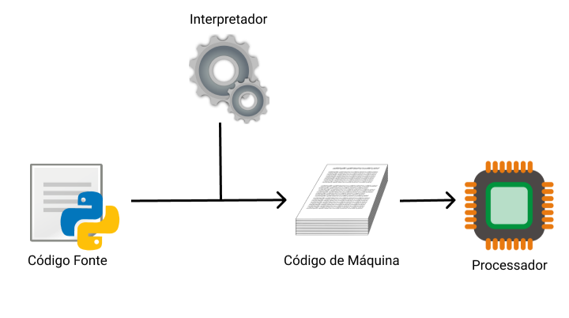
Python - Linguagem Interpretada
A implementação da linguagem Python em cada computador é feita através de um processo no qual um dos principais componentes é o interpretador.

Slide 5
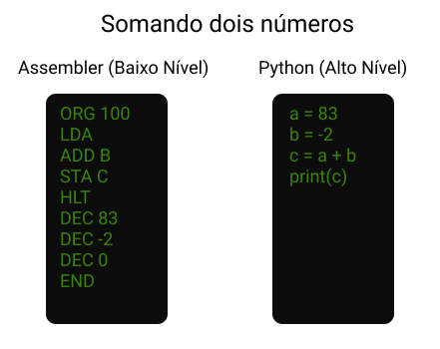
Python - Linguagem de Alto Nível
Possui maior proximidade com a linguagem humana do que com a linguagem de máquina (binário).

Slide 6
Python - Suporta Diferentes Paradigmas de Programação
Paradigmas de Programação são as diferentes abordagens que um programador pode utilizar para desenvolver um código e resolver uma questão específica.
Imperativo ou Procedural: as instruções são passadas ao computador na sequência que devem ser executadas.
Orientado a Objetos: utiliza estruturas denominadas classes e objetos e sua principal característica é permitir uma programação multiplataforma.
Funcional: possui como principal característica o uso de estruturas chamadas de funções. Essas funções separam o código em blocos nos quais cada um tem uma tarefa específica.

Slide 7
Python - Tipagem Dinâmica
Dentro de uma linguagem de programação, trabalhamos constantemente com tipos de dados, alguns exemplos são:
números inteiros (int)
números decimais (float)
sequências de caracteres (str/string/text)
operadores lógicos (boolean).
Ter uma tipagem dinâmica significa que o próprio programa “entende” qual tipo de dados está sendo usado e, portanto, seu tipo não precisa ser previamente declarado.

Slide 8
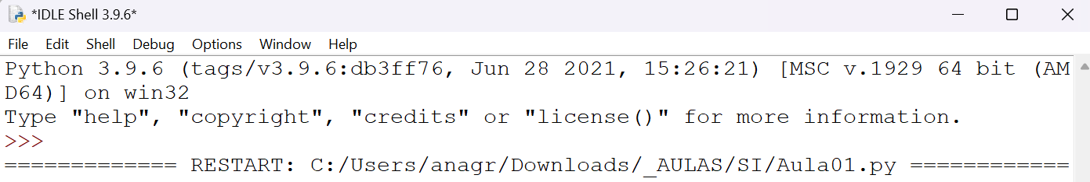
Python - Instalação
A instalação padrão do Python acompanha além do interpretador, um ambiente de desenvolvimento – IDLE
Está incluso no pacote Python na maioria das versões, com exceção de algumas distribuições Linux.
Versão Python usada nestes exemplos: 3.9.6

Slide 9
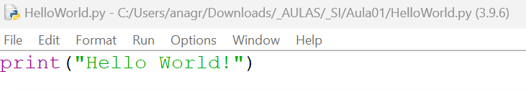
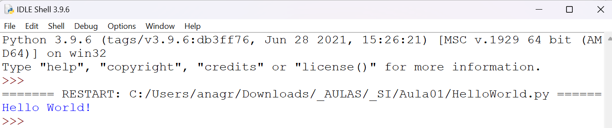
Python – IDLE (ambiente desenvolvimento)
Os códigos são criados no IDLE (File → Novo → HelloWorld.py)
A saída é visualizada na janela Shell

Slide 10
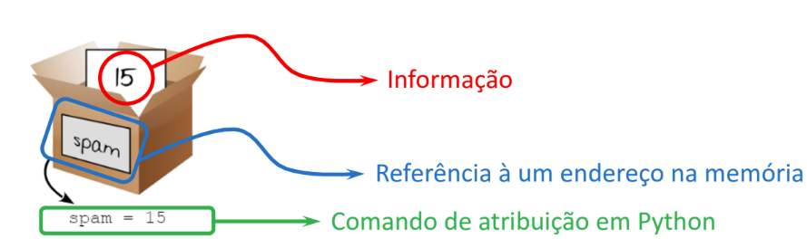
Python - Variáveis
Variáveis são espaços (endereços) na memória do computador destinados a armazenar um dado, uma informação, ou uma coleção de informações que podem ser utilizadas durante toda a execução de um programa.

Slide 11
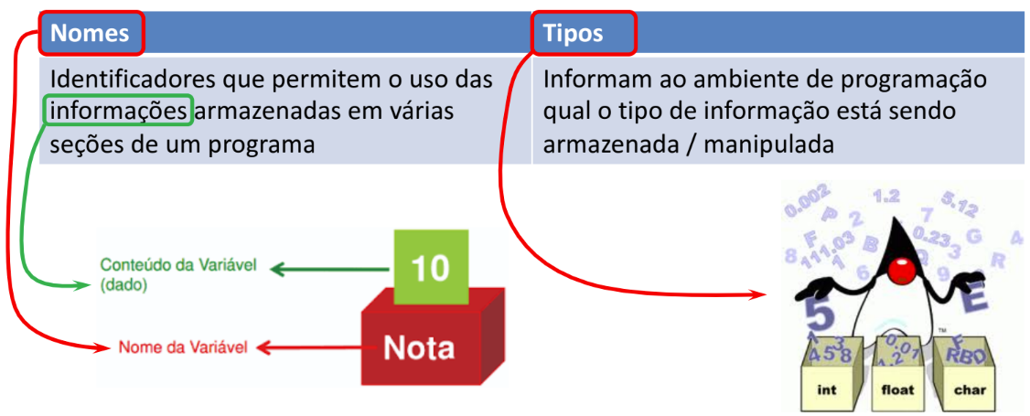
Python - Tipos
Variáveis são definidas por tipo

Slide 12
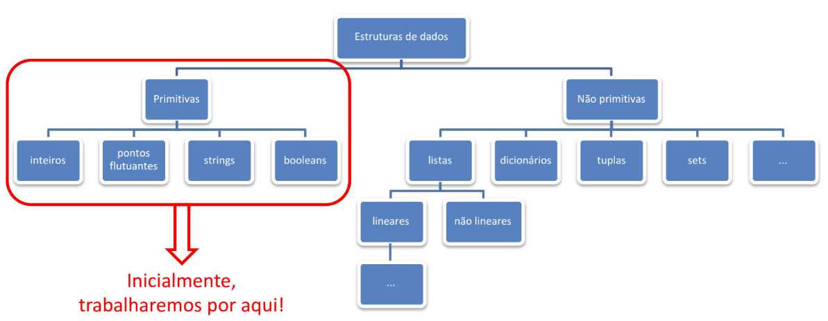
Python - Tipos
Tipos que podem ser manipulados em Python

Slide 13
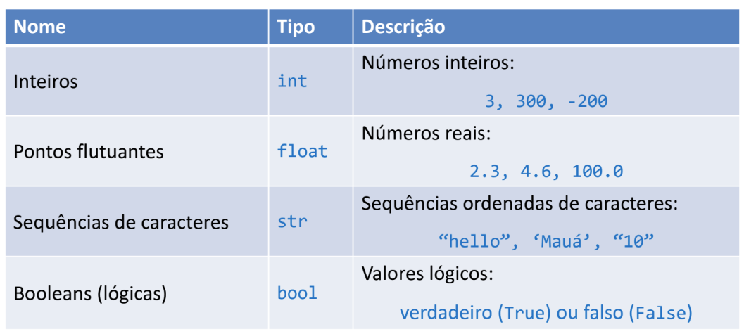
Python - Tipos

Slide 14
Python - Tipos
Em Python a tipagem é dinâmica: não é necessário especificar o tipo.
A atribuição ocorre através do operador de =
Basta atribuir um nome e um valor:
minha_idade = 35
meu_nome = “Maria Carolina”
minha_altura = 1.67
minha_paixao_pelo_magisterio = True

Slide 15
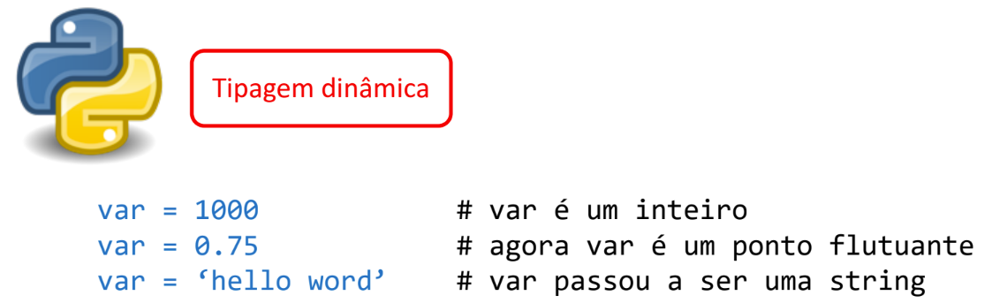
Python - Tipos

Slide 16
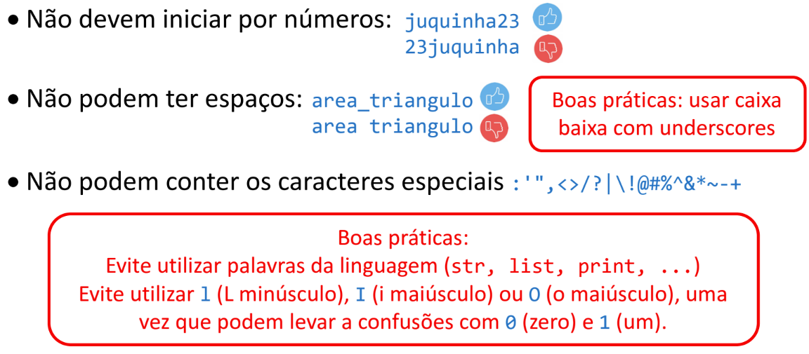
Python – Regras para nomes de variáveis

Slide 17
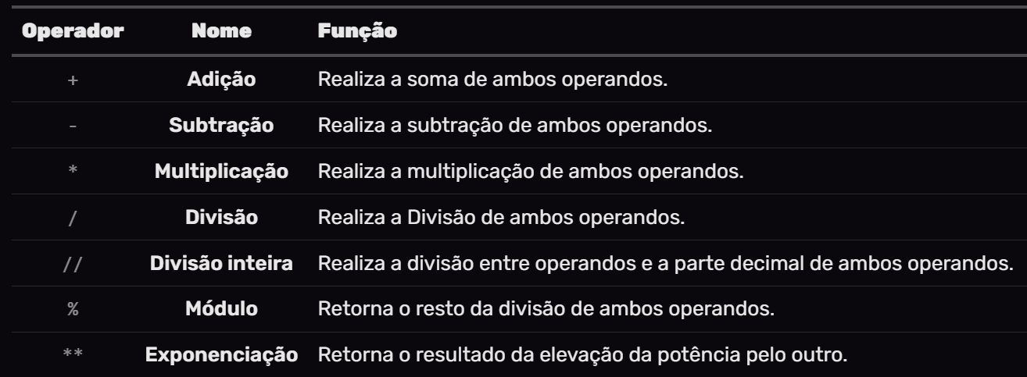
Python – Operadores Aritméticos

Slide 18
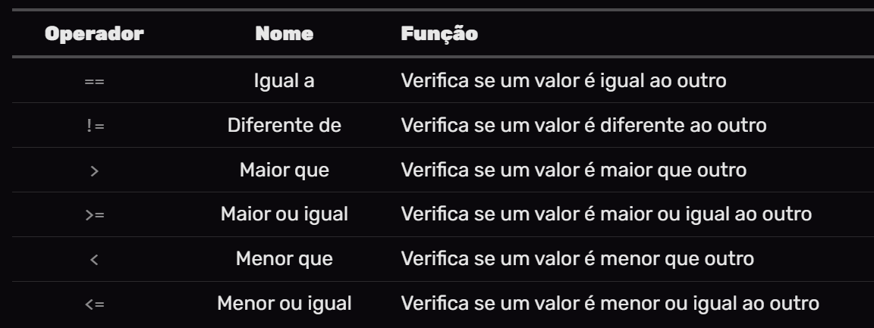
Python – Operadores Relacionais (comparação)

Slide 19
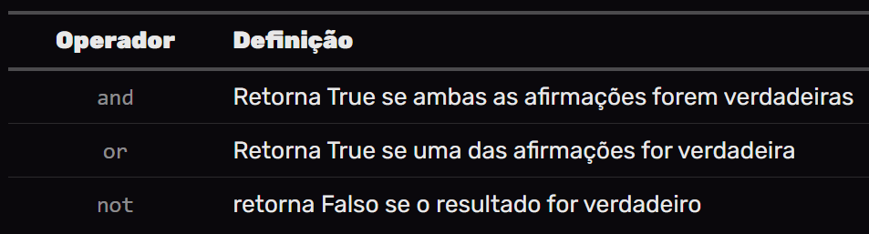
Python – Operadores Lógicos

Slide 20
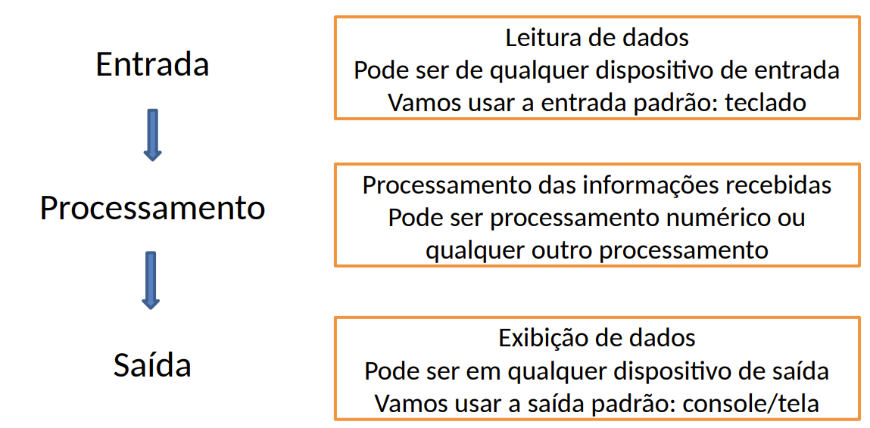
Python – Entrada e Saída de Dados

Slide 21
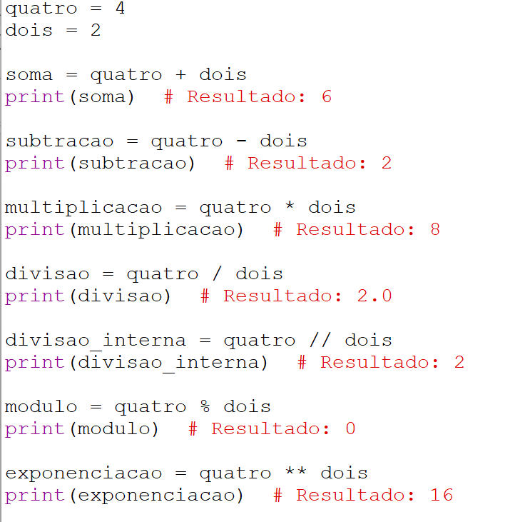
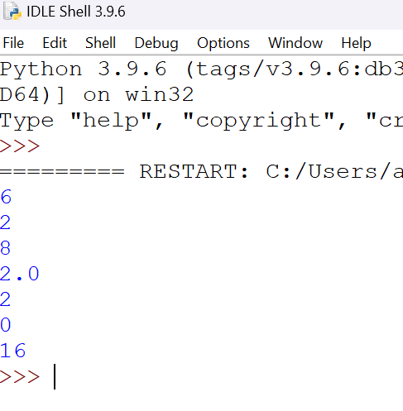
Python – função print (saída de dados na janela console/shell) Exemplos com operadores aritméticos

Slide 22
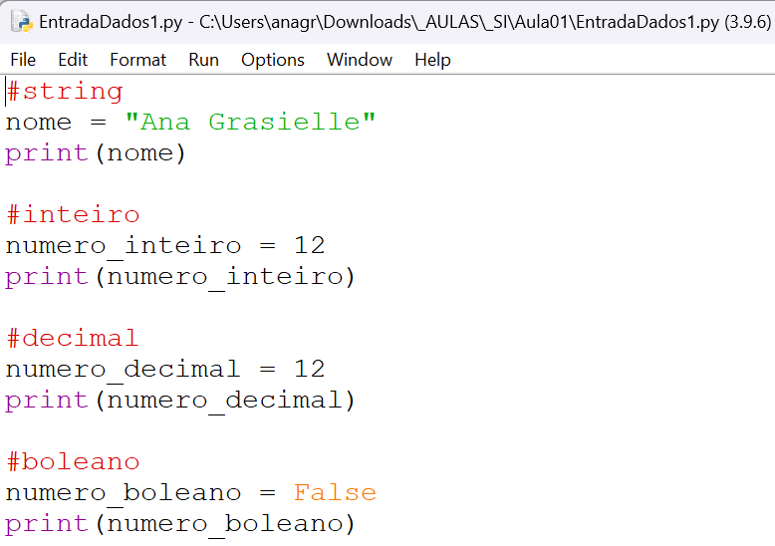
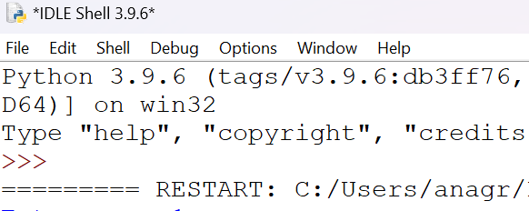
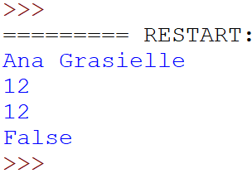
Python – função print (saída de dados na janela console/shell)

Slide 23


Python – função input (leitura de dados via teclado)
Em Python, fazemos a leitura de dados via teclado utilizando a função input() , que é literalmente 'entrada' em inglês.
A função input() recebe como parâmetro uma string que será mostrada como auxílio ao usuário, geralmente o informando que tipo de dado o programa está aguardando receber.

Slide 24
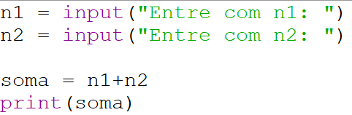
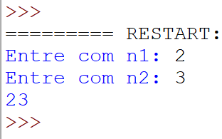
Python – função input (leitura de dados via teclado)
Em Python, a leitura de números inteiros e decimais via input é capturado sempre como uma string:
O sinal + faz concatenação de strings

Slide 25
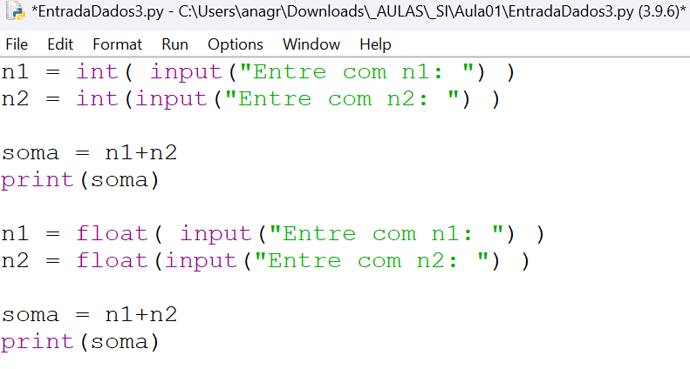
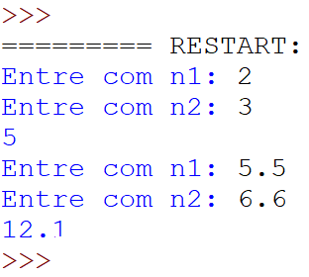
Python – função input (leitura de dados via teclado)
Em Python, é preciso converter as strings em números inteiros/decimais usando as funções int( ) ou float( ):

Slide 26
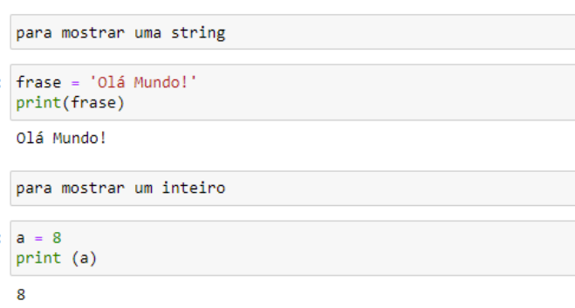
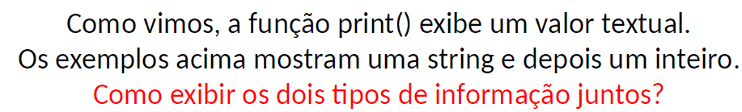
Python – Formatação de dados de saída

Slide 27
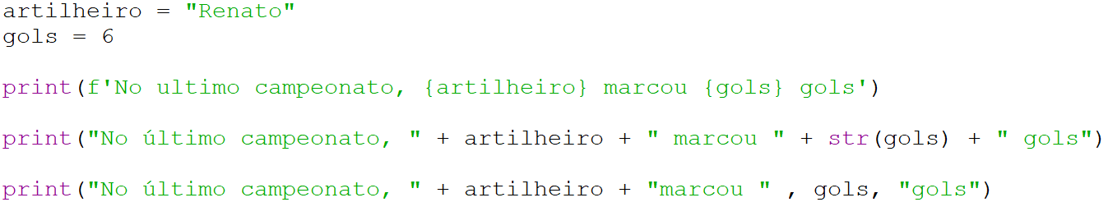
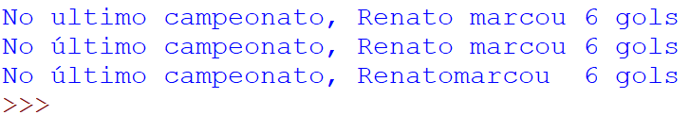
Python – Formatação de dados de saída
A função str( ) converte inteiros e decimais em strings

Slide 28
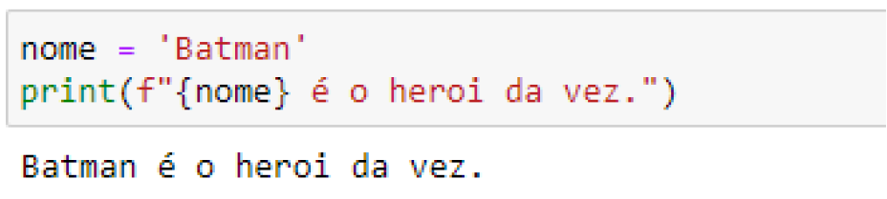
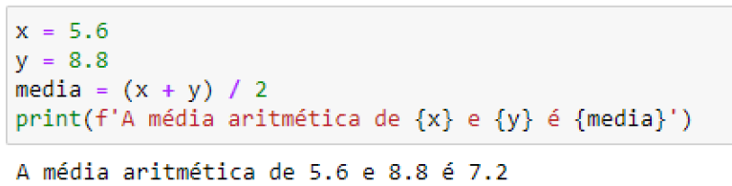
Python – Formatação de dados de saída

Slide 29
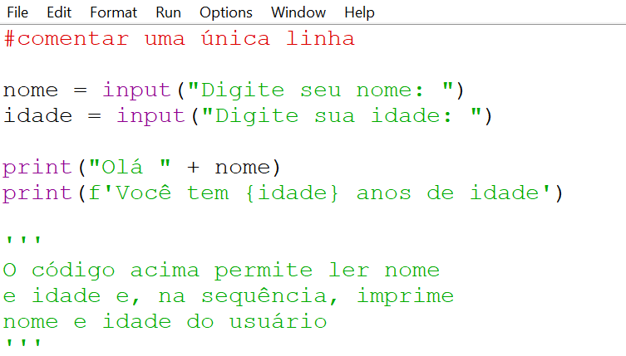
Python – Comentários
Em Python, para comentar usa-se:
# para comentar uma única linha
‘ ‘ ‘ para comentar um conjunto de linhas ‘ ‘ ‘
comentar um conjunto de linhas

Slide 30
Python – Exercícios Tutorados
A) Escreva um programa em Python que peça o raio de um círculo, calcule e mostre sua área.
A = π r²
B) Escreva um programa em Python que peça a temperatura em graus Fahrenheit, transforme e mostre a temperatura em graus Celsius.
C = 5 * ((F-32) / 9).
C) Escreva um programa em Python que peça 2 números inteiros e um número real.
Calcule e mostre:
O produto do dobro do primeiro com metade do segundo.
A soma do triplo do primeiro com o terceiro.
O terceiro elevado ao cubo.

Slide 31
Python – Exercícios
1. Um determinado prêmio de loteria saiu para um bolão de três amigos. Uma lei garante que todo prêmio de loteria deva pagar um imposto de 7% para os cofres estaduais. Do total descontado o imposto, os amigos irão dividir o prêmio da seguinte maneira:
O primeiro ganhador recebera 46%;
O segundo recebera 32%;
O terceiro recebera o restante;
Faça um programa que leia o valor total do prêmio, calcule o desconto, o valor que cada um tem direito e imprima o total do prêmio, o premio descontado o imposto e a quantia recebida por cada um dos ganhadores.
2. Faça um programa para calcular a quantidade de latas de tintas necessárias para pintar uma parede. O programa deverá solicitar ao usuário, a altura (float) e o comprimento(float) da parede. Considere que a cobertura da tinta é de 1 litro para cada 3 metros quadrados e que a tinta é vendida em latas de 3,6 litros, que custam R$ 107,00. Informe ao usuário a quantidades de latas de tinta a serem compradas e o preço total.

Slide 32
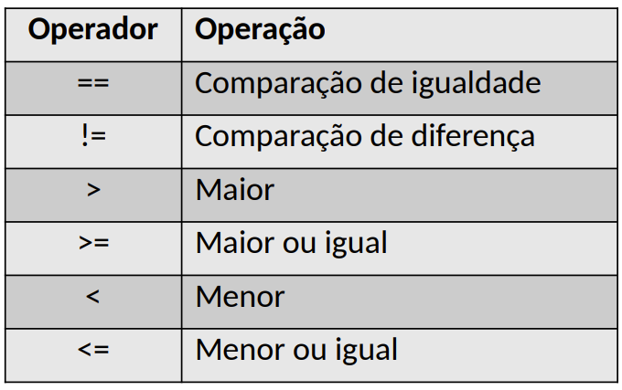
Python – Estruturas Condicionais
Uma condição envolve uma relação lógica entre dois elementos, determinada por meio de operadores relacionais.

Slide 33
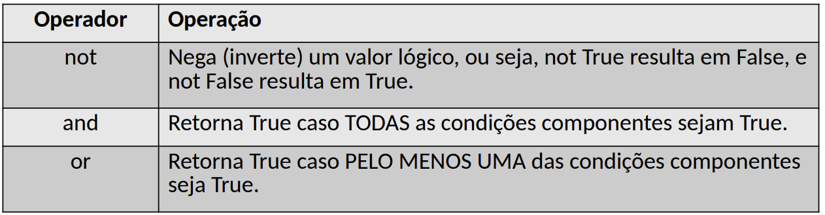
Python – Estruturas Condicionais
Os operadores lógicos podem ser utilizados para combinar duas ou mais condições.
Em Python são definidos basicamente três operadores lógicos

Slide 34
Python – Estruturas Condicionais (if)
Na linguagem de programação Python uma estrutura de decisão simples é definida pelo comando if
Sintaxe
if condição:
comando 1
comando 2 ...
comando n
Note que o bloco de comandos a ser executado caso a condição seja verdadeira é definido pela endentação do código
Cuidado com a indentação

Slide 35

Python – Estruturas Condicionais (if)
Exemplo

Slide 36
Python – Estruturas Condicionais (if-else)
Caso a condição definida no comando if seja falsa, o fluxo da execução do programa será redirecionado para o bloco de instruções alternativas declaradas na cláusula else.
Sintaxe
if condição:
comando i1 ...
comando in
else:
comando e1...
comando ek

Slide 37
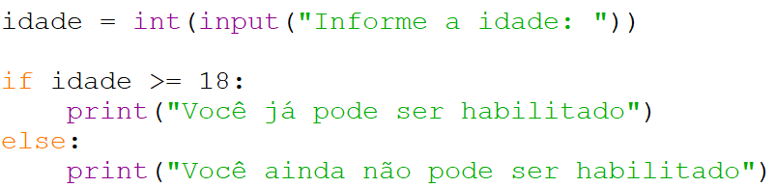
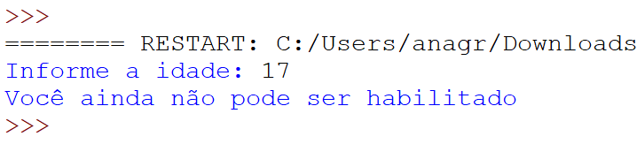
Python – Estruturas Condicionais (if-else)
Exemplo

Slide 38
Python – Estruturas Condicionais (if-elif-else)
Quando é necessária a verificação de múltiplos testes condicionais, utilizamos o encadeamento de condições
Definição de vários testes de forma sequencial
Em Python, a cláusula elif possibilita a declaração de condições sub-blocos de instruções alternativos ao definido na instrução if
O comando elif equivale a “senão, se”

Slide 39
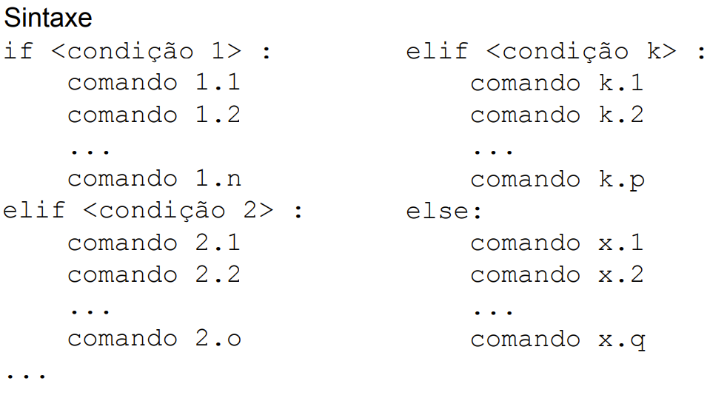
Python – Estruturas Condicionais (if-elif-else)

Slide 40
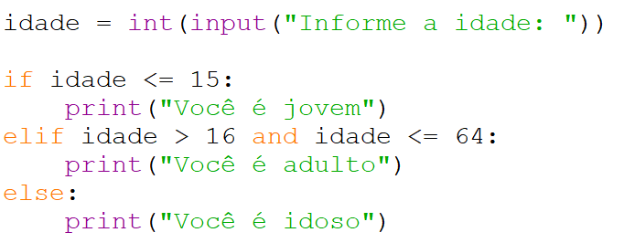



Python – Estruturas Condicionais (if-elif-else)
Exemplo

Slide 41

Python – Exercícios
3. Faça um programa para a leitura de duas notas parciais de um aluno. O programa deve calcular a média alcançada por aluno e apresentar:
A mensagem "Aprovado", se a média alcançada for maior ou igual a sete;
A mensagem "Reprovado", se a média for menor do que sete;
A mensagem "Aprovado com Distinção", se a média for igual a dez.
4. Um mercado está vendendo frutas com a seguinte tabela de preços:
Se o cliente comprar mais de 8 Kg em frutas ou o valor total da compra ultrapassar R$ 25,00, receberá ainda um desconto de 10% sobre este total.
Escreva um algoritmo para ler a quantidade (em Kg) de morangos e a quantidade (em Kg) de maças adquiridas e escreva o valor a ser pago pelo cliente.

Slide 42
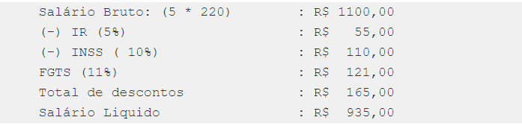
Python – Exercícios
5. Faça um programa para o cálculo de uma folha de pagamento, sabendo que os descontos são do Imposto de Renda (que depende do salário bruto conforme tabela abaixo) e 3% para o Sindicato. O FGTS corresponde a 11% do Salário Bruto, mas não é descontado (é a empresa que deposita). O Salário Líquido corresponde ao Salário Bruto menos os descontos. O programa deverá pedir ao usuário o valor da sua hora e a quantidade de horas trabalhadas no mês.
Descontos do IR:
Salário Bruto até 900 (inclusive) - isento
Salário Bruto até 1500 (inclusive) - desconto de 5%
Salário Bruto até 2500 (inclusive) - desconto de 10%
Salário Bruto acima de 2500 - desconto de 20%
Imprima na tela as informações dispostas conforme o exemplo abaixo.
No exemplo o valor da hora é 5 e a quantidade de hora é 220.

Slide 43
Python – Estruturas de Repetição (while / for)
Uma estrutura de repetição em Python é um recurso para desenvolver tarefas repetitivas em um loop contínuo. O loop funciona até uma condição ser satisfeita:
Os loops For e While são os principais.
Independentemente do controle, um laço precisa ter bem definidos
onde começa
onde termina
passo
Caso contrário, podemos ter um laço infinito ou um bloco nunca executado

Slide 44
Python – Estruturas de Repetição (while)
O bloco de instruções declarado no escopo do comando é executado enquanto a condição (teste de continuidade) for verdadeira
Lembre-se: em Python, a definição do escopo de um bloco de comandos é feito utilizando-se a endentação
while <condição>:
comando 1
comando 2 ...
comando n
condição é uma expressão lógica, portanto pode utilizar os operadores relacionais e lógicos estudados no comando if para decisões

Slide 45
Python – Estruturas de Repetição (while)
Exemplo:
Sortear um número de 1 a 10 e pedir para o usuário acertar o número sorteado. O programa deve ser executado até que o usuário acerte o número.
Note que ele pode acertar no primeiro chute ou não acertar nunca.
Deve-se, portanto, tratar condições de parada do laço. Por exemplo, solicitar que o usuário digite um determinado valor (-1) para encerrar a execução.

Slide 46
Python – Estruturas de Repetição (while)
Python oferece o módulo random
Função random()
Gera números de ponto flutuante (float) no intervalo [0, 1]. Neste caso, o intervalo é fechado em 1 e aberto em 0.
Função randrange()
randrange(a) gera números inteiros menores que a.
randrange(a, b,passo) gera números aleatórios no intervalo [a, b], contando-se passo a passo. Por exemplo random.randrange(0, 100, 3) devolverá números entre 0 e 99 que são divisíveis por 3.
Função randint()
randint(a, b) gera inteiros no intervalo [a, b]

Slide 47
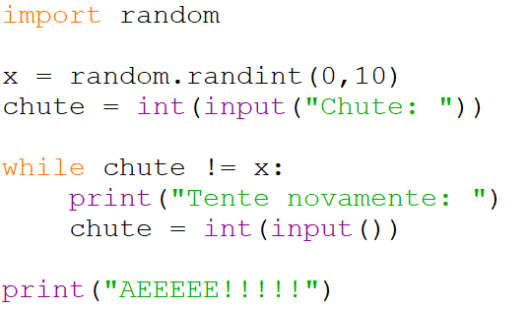
Python – Estruturas de Repetição (while)
Função randint()

Slide 48
Python – Estruturas de Repetição (for)
Geralmente utilizado quando o número de iterações a serem realizadas é conhecido.
Em algumas linguagens de programação como C, Java etc., o comando for é utilizado com uma variável do tipo inteiro (ou outra enumerável), que funciona como um contador para controlar a quantidade de vezes que a repetição será feita.
Em Python, o comando for só funciona com tipos de dados que permitem iterações e o tipo inteiro não tem essa característica.

Slide 49
Python – Estruturas de Repetição (for)
for <item> in <conjunto_itens>:
comando 1
comando 2
...
comando n
Onde:
item corresponde a cada elemento pertencente ao conjunto_itens
conjunto_itens: pode ser uma lista, uma string, uma tupla, um dicionário ou qualquer objeto que permita iterações.
frase = “teste for”
for letra in frase:
print(letra)

Slide 50
Python – Estruturas de Repetição (for)
Para realizar a repetição com valores numéricos, utilizamos juto ao for a função range().
Por padrão, retorna uma série de números consecutivos iniciando em 0 incrementada de 1 em 1. Por exemplo:
range(4) retorna 0, 1, 2, 3
ao chegar ao número 4, o loop será concluído
Sintaxe
range (início, fim, passo)
início: (opcional) define de qual número o range será iniciado
fim: (obrigatório) define o número de parada do range
passo: (opcional) define o valor de incremento entre um item e outro

Slide 51
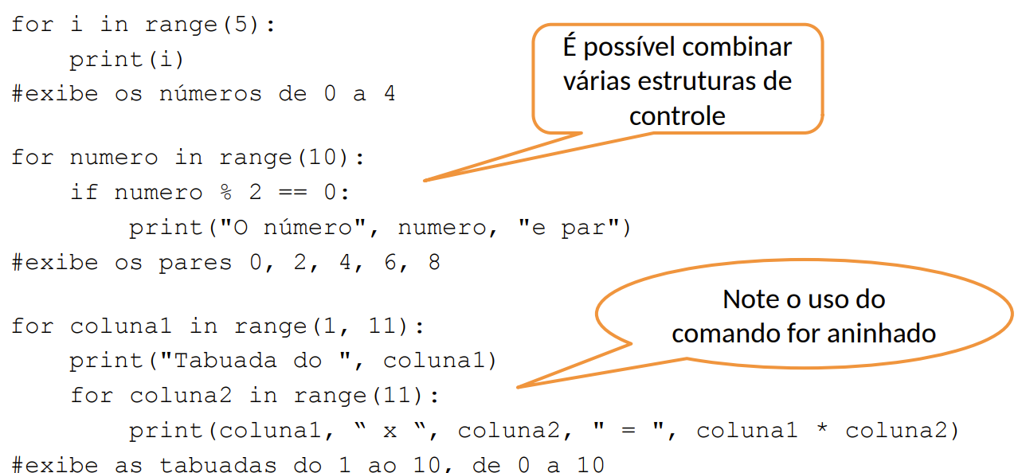
Python – Estruturas de Repetição (for)

Slide 52
Python – Estruturas de Repetição (break / continue)
O comando break encerra a execução de um loop ao encontrar uma condição específica utilizado com uma estrutura condicional if-else
O comando continue faz com que o laço “pule” para o próximo item
utilizado com uma estrutura condicional.

Slide 53
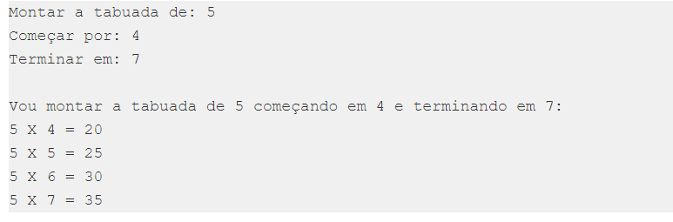
Exercícios
6. Faça um programa que calcule o fatorial de um número inteiro fornecido pelo usuário. Ex.: 5!=5.4.3.2.1=120
7. Numa eleição existem três candidatos. Faça um programa que peça o número total de eleitores. Peça para cada eleitor votar e ao final mostrar o número de votos de cada candidato.
8. Desenvolva um programa que faça a tabuada de um número inteiro que será digitado pelo usuário, mas a tabuada não deve necessariamente iniciar em 1 e terminar em 10, o valor inicial e final devem ser informados também pelo usuário, conforme exemplo abaixo:

Slide 54
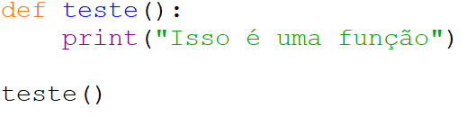
Python – Funções
Funções são blocos de código que realizam determinadas tarefas que normalmente precisam ser executadas diversas vezes dentro de uma aplicação.

Slide 55
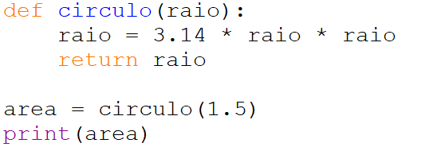
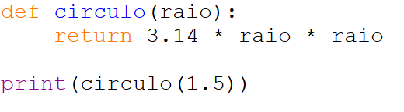
Python – Funções
Funções pode opcionalmente retornar valores

Slide 56
Python – Funções
Observe a sintaxe para se definir uma função:
a palavra chave “def”
seguida pelo nome da função
e os argumentos da função, colocados entre parênteses, separador por vírgulas e fechando com dois pontos
o corpo da função;
e o retorno com ”return” objeto para opcionalmente retornar valores.
Por padrão, as funções retornam none.

Slide 57
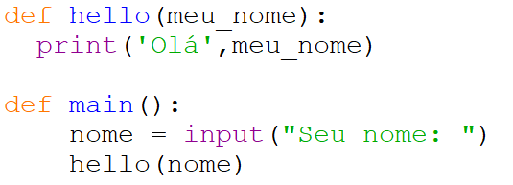

Python – Funções
Exemplo
Nome da função
Parâmetro(s) da função
Corpo da função
Chamada da função hello
Chamada da função main

Slide 58
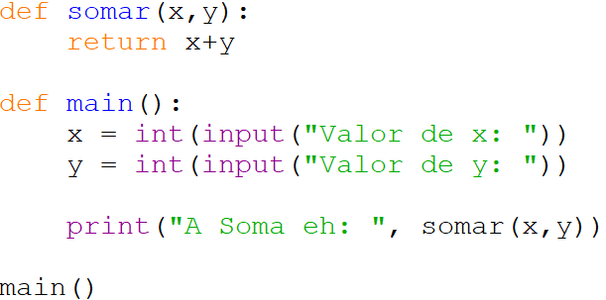
Python – Funções
Exemplo
Retorno da função somar
Chamada da função somar dentro da função print.
Neste caso, só funciona se a função chamada tiver retorno.

Slide 59
Python – Exercícios
9. Escreva um programa em Python, com uma função que necessite um número inteiro. A função retorna o valor de caractere ‘P’, se seu argumento for positivo, e ‘N’, se seu argumento for zero ou negativo.
10. Escreva um programa em Python, que receba duas notas de um aluno. Calcula e retorna a média desse aluno.
11. No exercício anterior, crie mais uma função que recebe a média do aluno e retorna ‘A’ se o aluno está aprovado ou ‘R’ se reprovado.

Slide 60
Próxima Aula Interface Gráfica com TKinter

